Slide 1
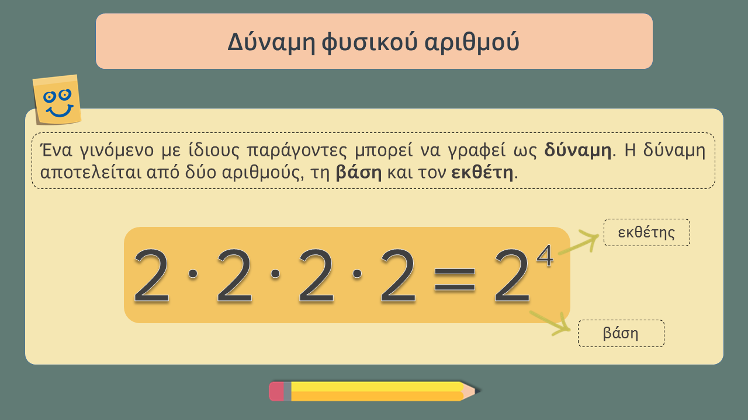
Κεφάλαιο 18 Δυνάμεις

Slide 2
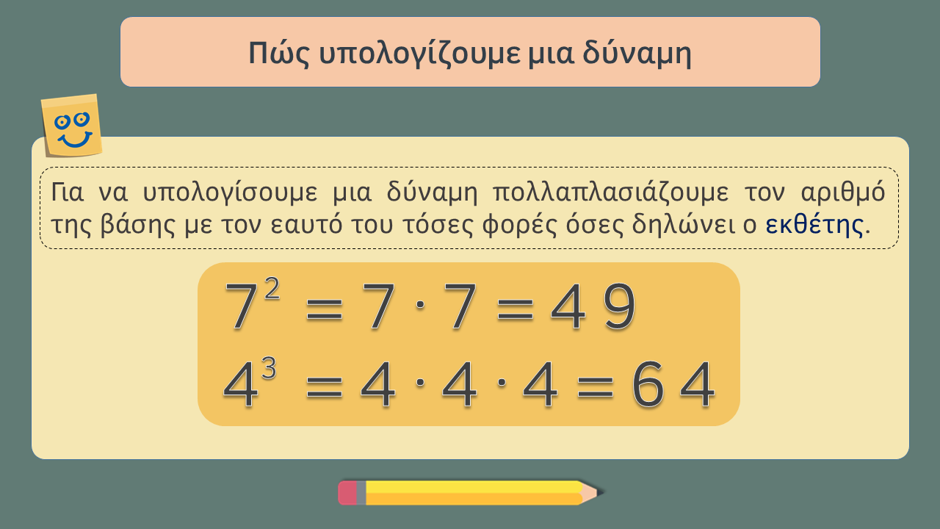
Κεφάλαιο 18 Δυνάμεις

Slide 3
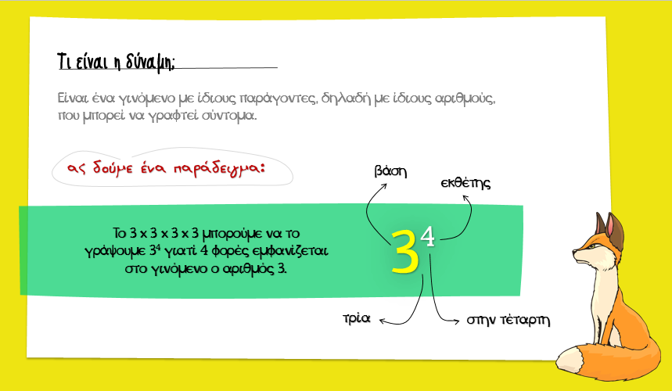
Κεφάλαιο 18 Δυνάμεις

Slide 4
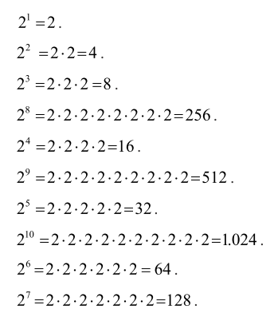
Γινόμενα και Δυνάμεις

Slide 5
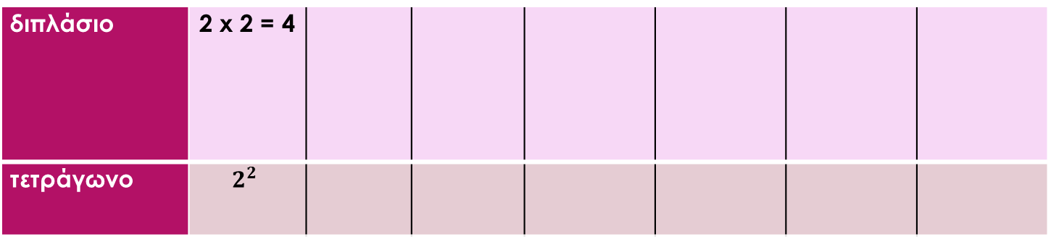
Γινόμενα και δυνάμεις
Βρίσκω το διπλάσιο και το τετράγωνο των παρακάτω αριθμών:
2 5 7 11 12 25 10
διπλάσιο | 2 x 2 = 4
τετράγωνο | $2^{2}$

Slide 6
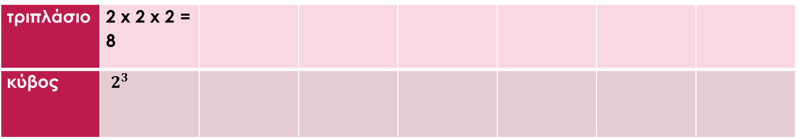
Γινόμενα και δυνάμεις
Υπολογίζω το τριπλάσιο και το εκφράζω ως δύναμη (κύβο) των παρακάτω αριθμών:
2 6 9 11 10 5 4
τριπλάσιο | 2 x 2 x 2 = 8
κύβος | $2^{3}$

Slide 7

Γινόμενα και δυνάμεις
Γράφω με τη μορφή δυνάμεων τα παρακάτω γινόμενα:
3.3.3.3= 7.7.7.7.7= 6.6.6.6=
5.5 = 6.6.6.6.6.6 = 5.5.2.2.2 = $5^{2}⋅2^{3}$
9.9.3.3.3.3= 3.3.3.4.4 = 7.7.7.7.2.2.2=

Slide 8
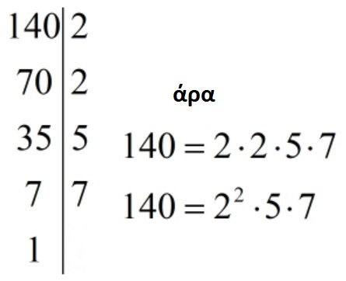
Ανάλυση αριθμού σε γινόμενο πρώτων παραγόντων και έκφραση ως δύναμη

Slide 9
Ανάλυση αριθμού σε γινόμενο πρώτων παραγόντων και έκφραση ως δύναμη
Βρίσκω το γινόμενο πρώτων παραγόντων των αριθμών 54 και 123. Στη συνέχει το γράφω με τη μορφή δύναμης:
54 123
54 = 123 =

Slide 10

Ανάλυση δυνάμεων σε γινόμενο και υπολογισμός του
Ο μηνιαίος μισθός του Κώστα είναι $5^{4}$ ευρώ και ο μηνιαίος μισθός του Γιάννη είναι $4^{5}$ευρώ. Ποιος παίρνει περισσότερα χρήματα κάθε μήνα και πόσα;
Λύση
Απάντηση:

Slide 11
Γινόμενα σε μορφή δύναμης
Σ΄ ένα βιβλίο υπάρχουν 6 ενότητες. Σε κάθε ενότητα υπάρχουν 6 κεφάλαια και κάθε κεφάλαιο αποτελείται από 6 σελίδες. Να εκφράσετε με μορφή δύναμης και να υπολογίσετε τον αριθμό των σελίδων του βιβλίου.
Λύση
Απάντηση:

